Slide 1
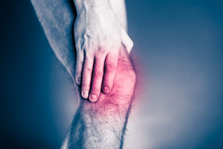
EHBO – letsels aan het botten, spieren, gewrichten
Lesweek 5

Slide 2
Vorige les
Noem 3 dingen die je vorige les hebt gedaan of die we hebben besproken;
…
…
…

Slide 3
Deze les
Tijd | Onderwerp | Af aan het eind van de les
45 min | Bespreken roddelen Bespreken discriminatie | Opdrachten: 8, 9, 11, 12, 13
45 min
Tijd | Onderwerp | Af aan het eind van de les
5 min | Terugblik vorige les
30 min | Theorie letstels aan botten, spieren en gewrichten | Alle opdrachten EHBO bij letsels aan botten, spieren en gewrichten
25 min | Oefenen aanleggen snelverband | Skillskaart 2: aanleggen van een snelverband (let op; deze voeg je aan je portfolio toe!)
25 min | Quiz | - Maak een quiz (inclusief antwoorden)
5 min | Les volgende week

Slide 4
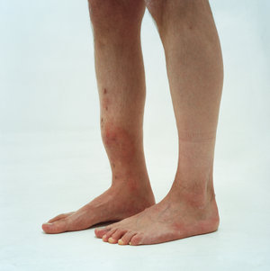
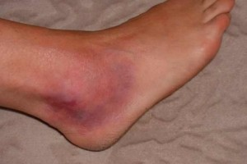
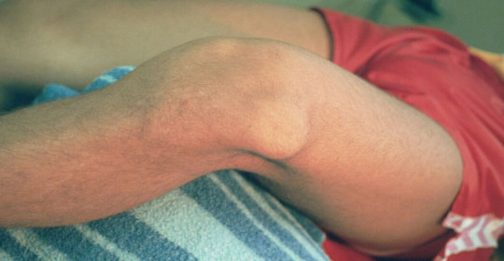
Welke letsels?
- Kneuzing
- Botbreuk
- Ontwrichting

Slide 5
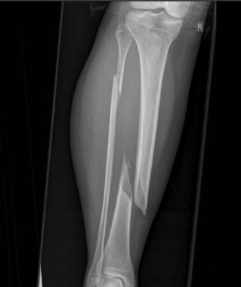
Botbreuk
Breken van botten doet pijn. Deze pijn komt door het kapot gaan van botvlies wat om de botten zit. Hierin zitten veel zenuwen en bloedvaatjes.
Beweging doet pijn en kan voor meer schade zorgen. Daarom moet een breuk onbeweeglijk gehouden worden.

Slide 6
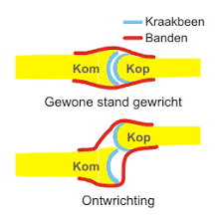
Ontwrichting
Wat stel je vast bij een ontwrichting?
Flinke pijn.
Een abnormale stand van gewricht, arm of been.
Het slachtoffer kan lichaamsdeel niet normaal bewegen.
Ontwrichtingen moeten altijd door een deskundige behandeld worden!
Koelen en stilhouden van het gewricht is in de tussenliggende tijd het beste.

Slide 7
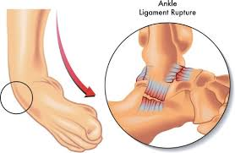
Kneuzing
Je bent aan het hardlopen met een vriendin, als zij half van een stoeprandje valt en haar enkel verzwikt.
Doorrennen gaat niet meer, er ontstaat meteen een fikse blauwe plek op haar enkel en hij lijkt ook dikker.
Wat doe je? Verband eromheen of ga je eerst koelen?

Slide 8
Doen
Wat: maken opdrachten alle opdrachten EHBO bij letsels aan botten, spieren en gewrichten.
Hoe: zelfstandig
Klaar? Dan maak je één van de volgend opdrachten:
EHBO bij letsels veroorzaakt door dieren (blz.
EHBO bij vergiftiging

Slide 9
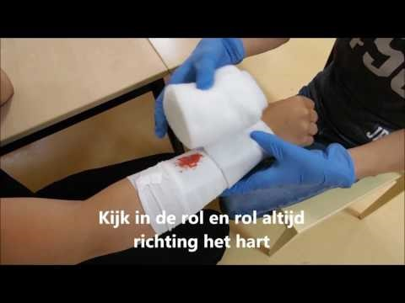
Aanleggen van een snelverband en wond-drukverband
Wat heb je nodig?
- Handschoenen
- Hechtpleister
- EHBO Schaar
- Snelverband
- Windsel
- Synthetische watten
Let op! Je moet hier een skillskaart van maken!
https://youtu.be/arOsxXHAeGM

Slide 10
Quiz
Maak in twee- a drietallen een quiz over één van de volgende onderwerpen:
Huidwond
Bloedingen
Brandwonden
Letsels aan botten
Letsels bij spieren
Letsels bij gewrichten
Eisen aan de quiz:
- Je maakt 10 vragen (je schrijft ook de goede antwoorden op)
Je maakt deze digitaal; dus via een powerpoint, kahoot of via quizstud.com
Volgende twee weken gaat elk groepje de quiz afnemen in de klas.

Slide 11
Volgende les
EHBO bij kleine letsels
Maken opdrachten in je werkboek
Portfolio aangevuld en compleet?

